Slide 1
Overview of this Lecture
이번 실습 강의 목표
virtual Box & Ubuntu 설치 방법을 익힌다

Slide 2
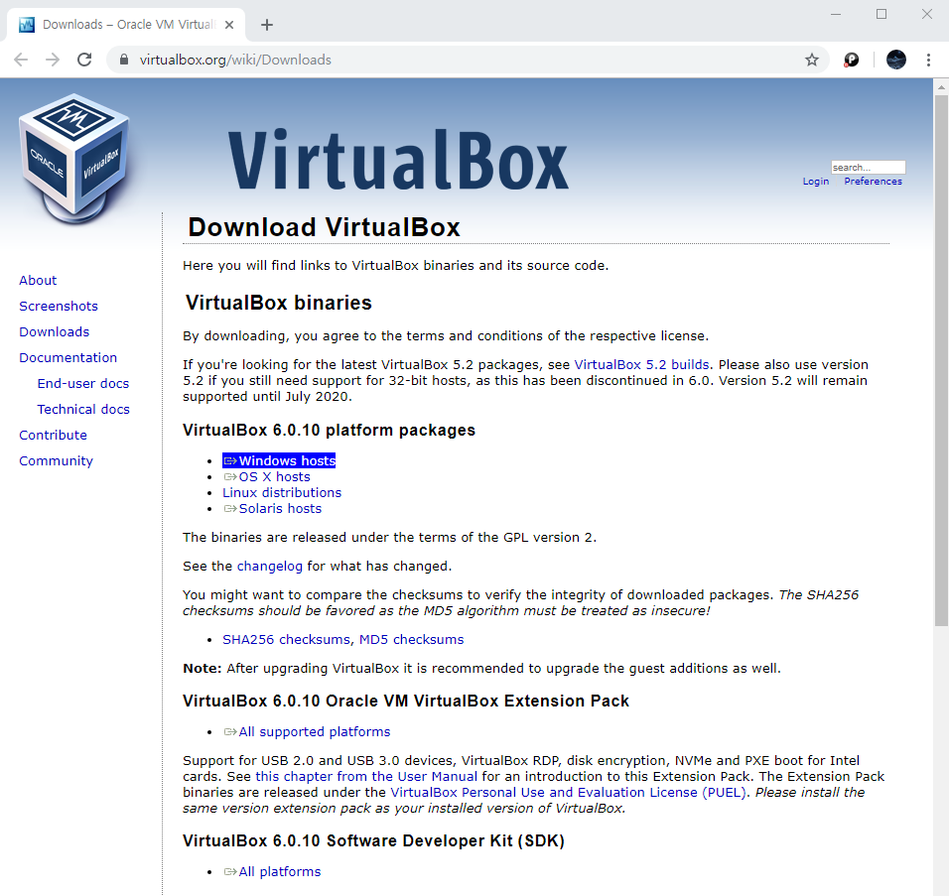
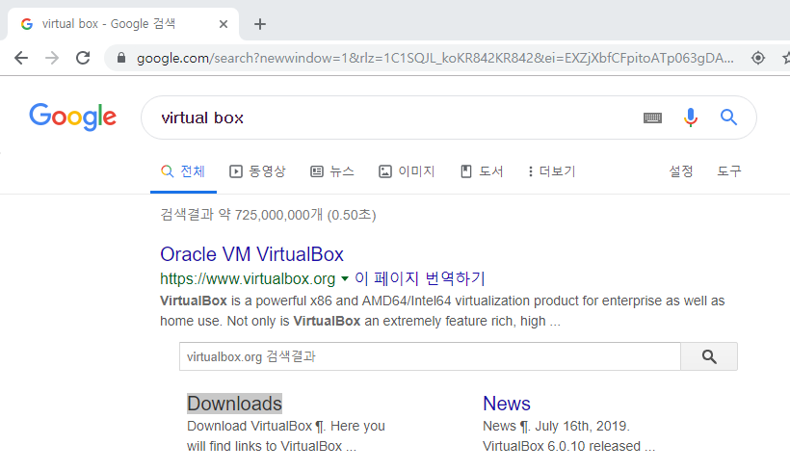
Virtual Box 다운받기
https://www.virtualbox.org/wiki/Downloads 에 접속하여,
현재 운영체제 맞는 VirtualBox 프로그램을 다운로드 합니다.

Slide 3
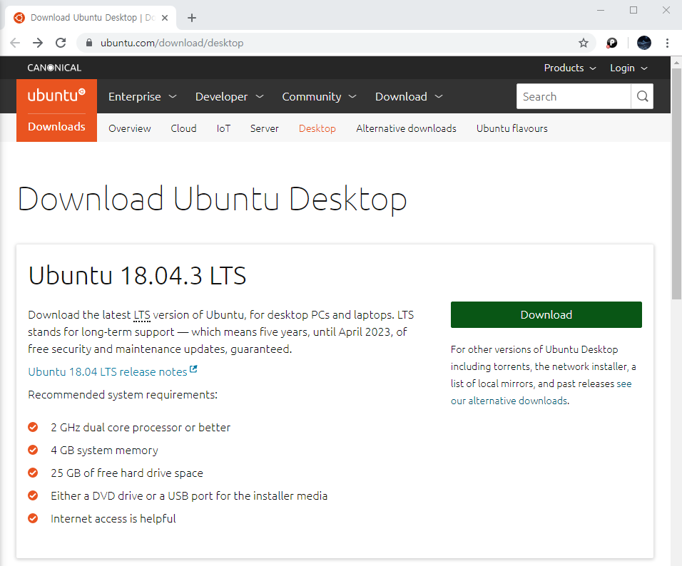
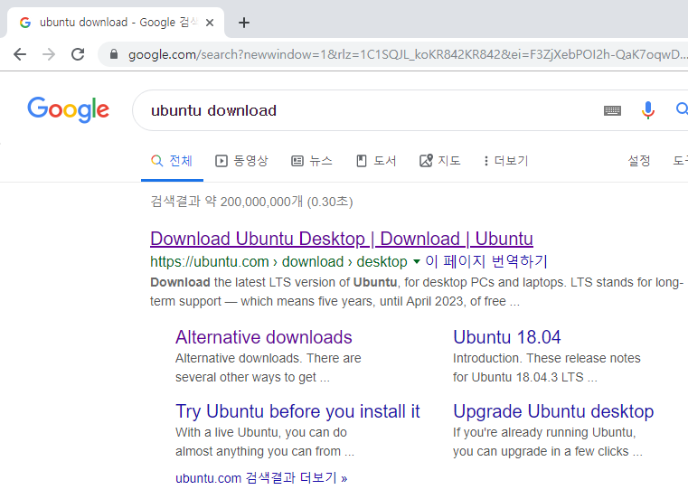
Linux - Ubuntu 18.04.3 LTS 다운받기
Ubuntu 홈페이지에 접속합니다
http://www.ubuntu.com/download/desktop/

Slide 4
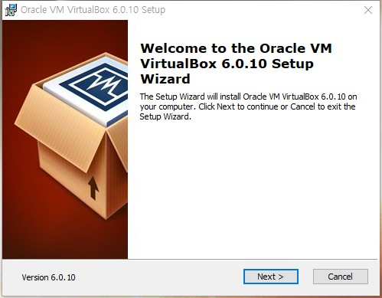
Virtual Box에 Ubuntu 18.04 설치하기
Virtual Box 설치하기
다운로드 받은 Virtual Box 파일을 클릭하면, 그림과 같은 화면이 나옵니다.

Slide 5
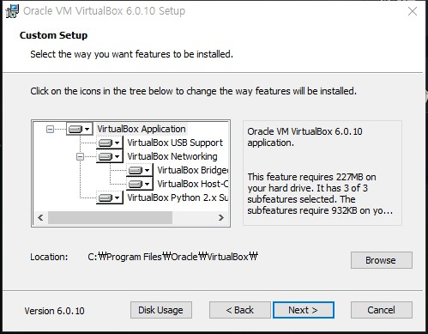
Virtual Box에 Ubuntu 18.04 설치하기
Virtual Box 설치하기
기본 옵션으로 설치합니다.

Slide 6
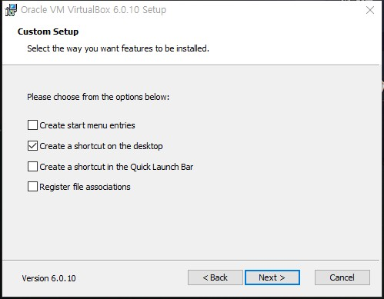
Virtual Box에 Ubuntu 18.04 설치하기
Virtual Box 설치하기
바로 가기 아이콘을 어디에 만들지는 묻는 것이므로, 원하는 옵션을 선택하여 다음을 누릅니다.

Slide 7
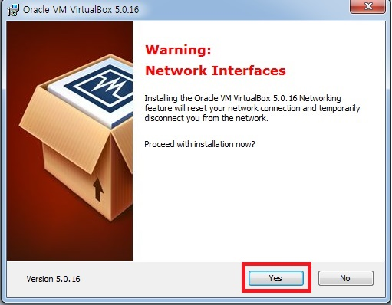
Virtual Box에 Ubuntu 18.04 설치하기
Virtual Box 설치하기
인터넷 연결여부를 묻는 화면창으로, “yes”를 클릭하여 다음으로 넘깁니다.

Slide 8
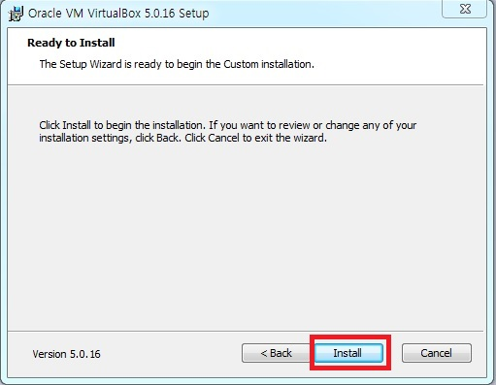
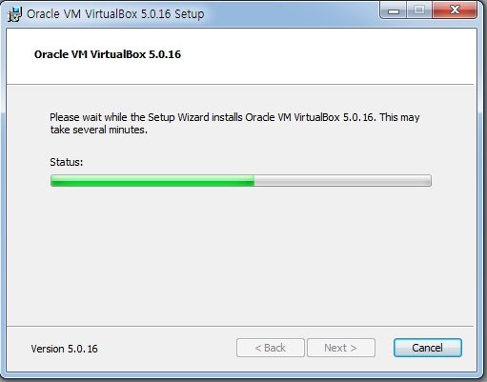
Virtual Box에 Ubuntu 18.04 설치하기
Virtual Box 설치하기
Virtual Box를 설치를 위한 기본적인 설정사항을 모두 마쳤습니다. Install을 눌러 설치를 시작합니다.

Slide 9
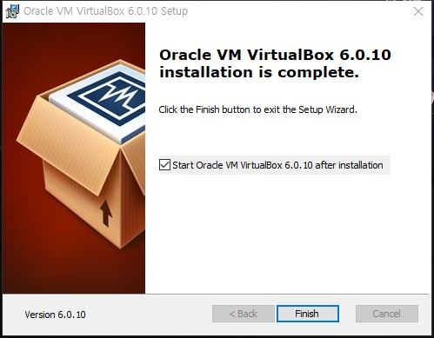
Virtual Box에 Ubuntu 18.04 설치하기
Virtual Box 설치하기
Finish를 눌러 설치를 완료합니다.

Slide 10
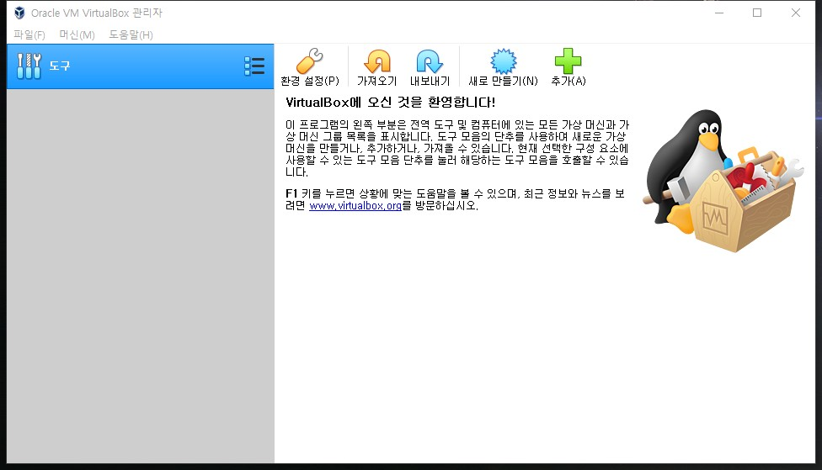
Virtual Box에 Ubuntu 18.04 설치하기
2. Virtual Box에 VM이미지 생성
Virtual Box박스 실행 초기 화면입니다.

Slide 11
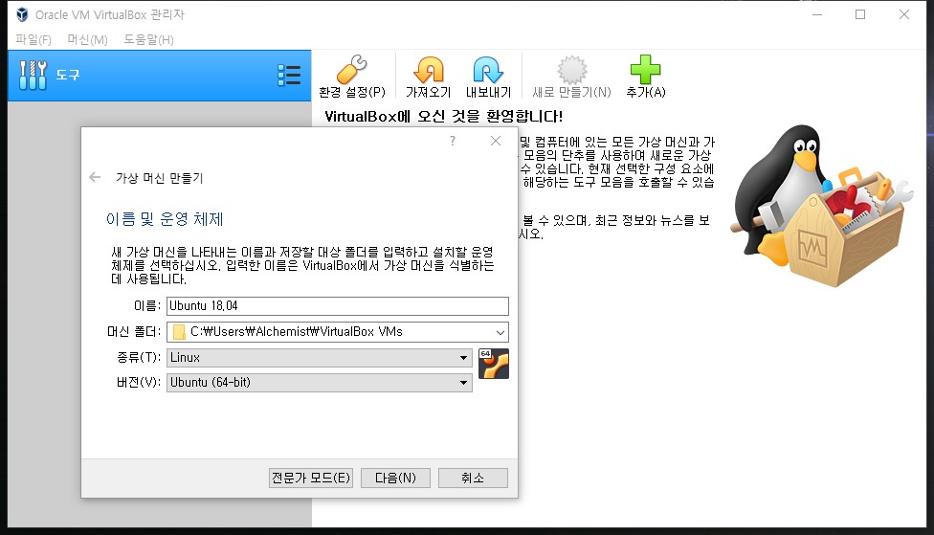
Virtual Box에 Ubuntu 18.04 설치하기
2. Virtual Box에 VM이미지 생성
새로 만들기를 클릭하여, “가상머신 만들기”라는 팝업창을 띄웁니다. VM에 대한 이름은 본인의 취향에 맞게 작성하시고, 종류는 Linux, 버전은 Ubuntu (64-bit)를 클릭합니다.

Slide 12
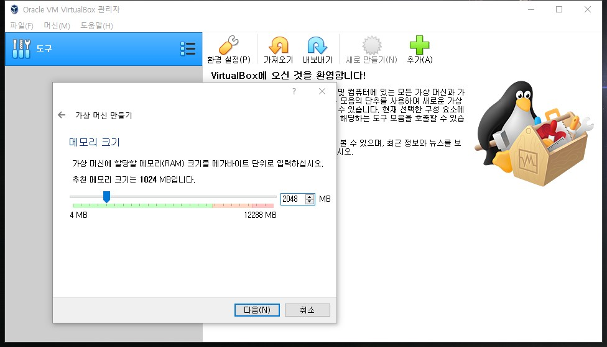
Virtual Box에 Ubuntu 18.04 설치하기
2. Virtual Box에 VM이미지 생성

Slide 13
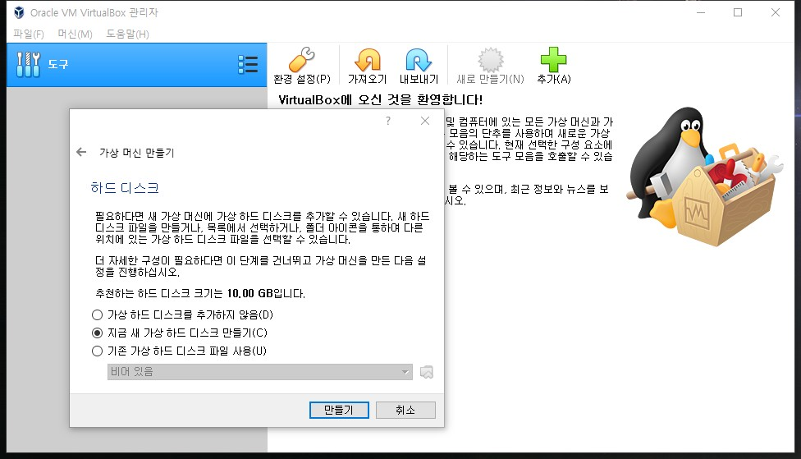
Virtual Box에 Ubuntu 18.04 설치하기
2. Virtual Box에 VM이미지 생성

Slide 14
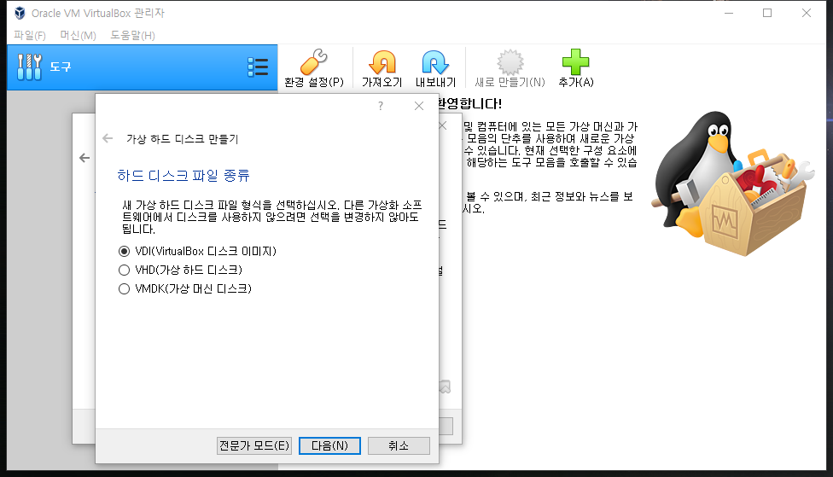
Virtual Box에 Ubuntu 18.04 설치하기
2. Virtual Box에 VM이미지 생성

Slide 15
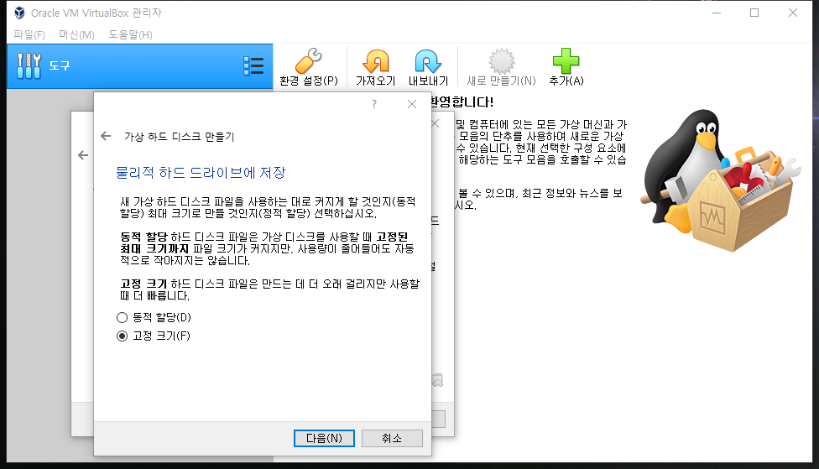
Virtual Box에 Ubuntu 18.04 설치하기
2. Virtual Box에 VM이미지 생성

Slide 16

Virtual Box에 Ubuntu 18.04 설치하기
2. Virtual Box에 VM이미지 생성
최소 10GB 이상의 가상 하드 디스크 크기를 설정

Slide 17
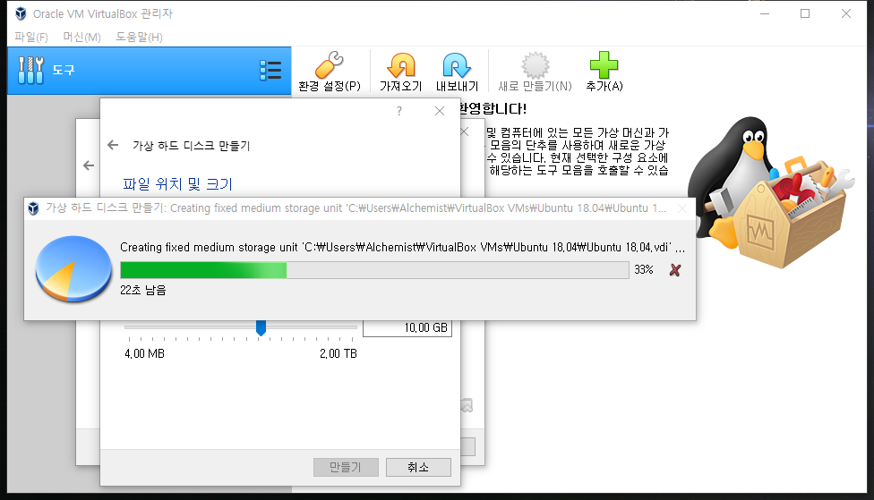
Virtual Box에 Ubuntu 18.04 설치하기
2. Virtual Box에 VM이미지 생성

Slide 18
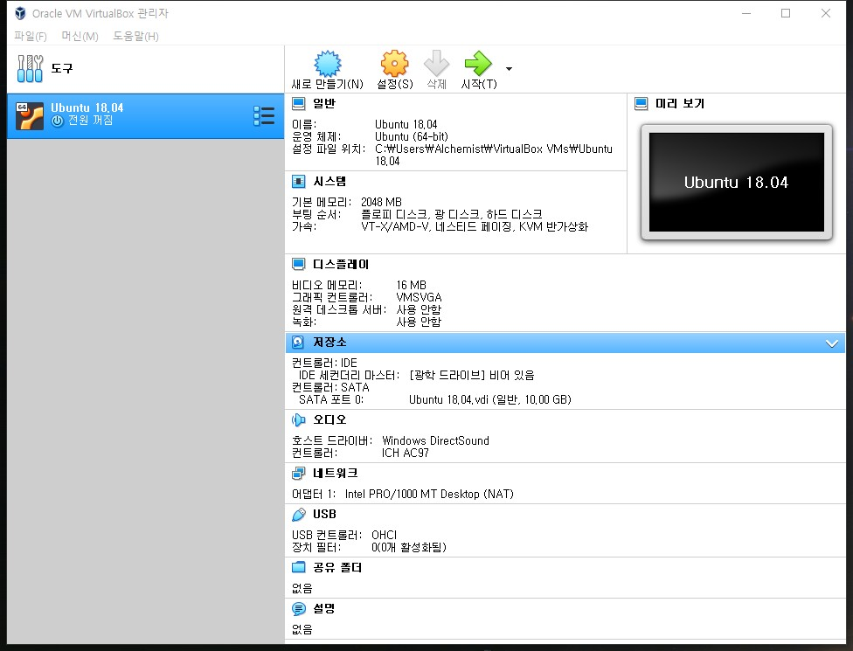
Virtual Box에 Ubuntu 18.04 설치하기
2. Virtual Box에 VM이미지 생성

Slide 19
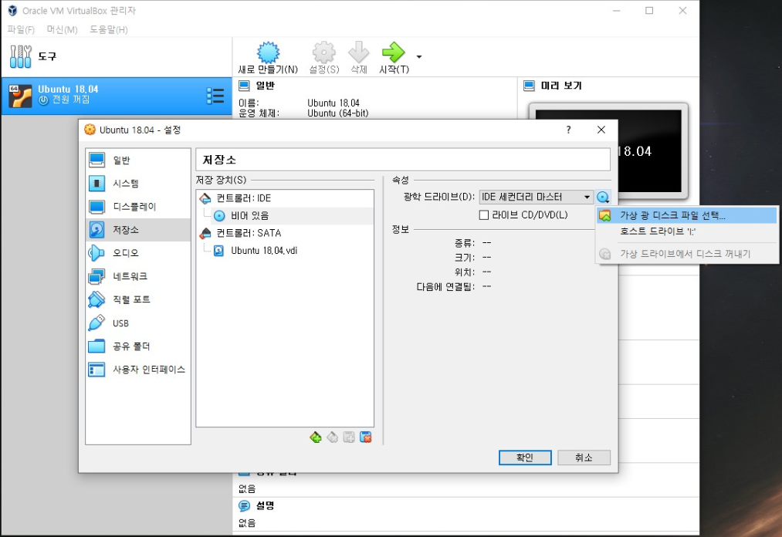
Virtual Box에 Ubuntu 18.04 설치하기
3. VM에 Ubuntu 설치하기

Slide 20
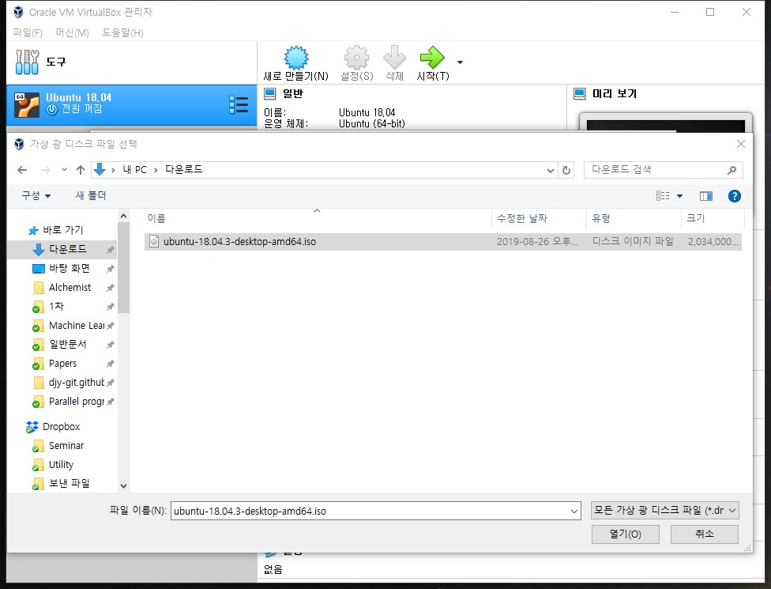
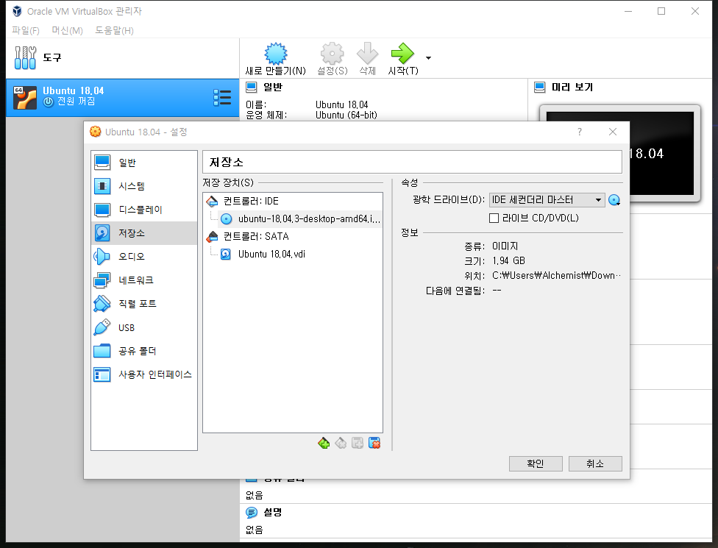
Virtual Box에 Ubuntu 18.04 설치하기
VM에 Ubuntu 설치하기
본인 PC에서 Ubuntu iso 파일이 들어있는 파일을 찾아서, VM에 iso파일을 넣어줍니다.

Slide 21
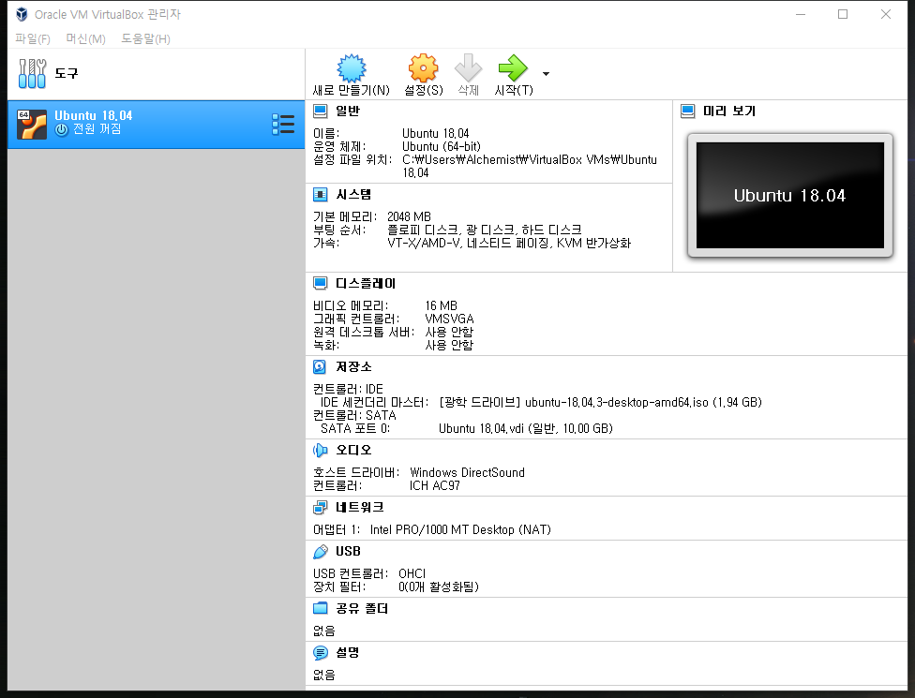
Virtual Box에 Ubuntu 18.04 설치하기
VM에 Ubuntu 설치하기

Slide 22
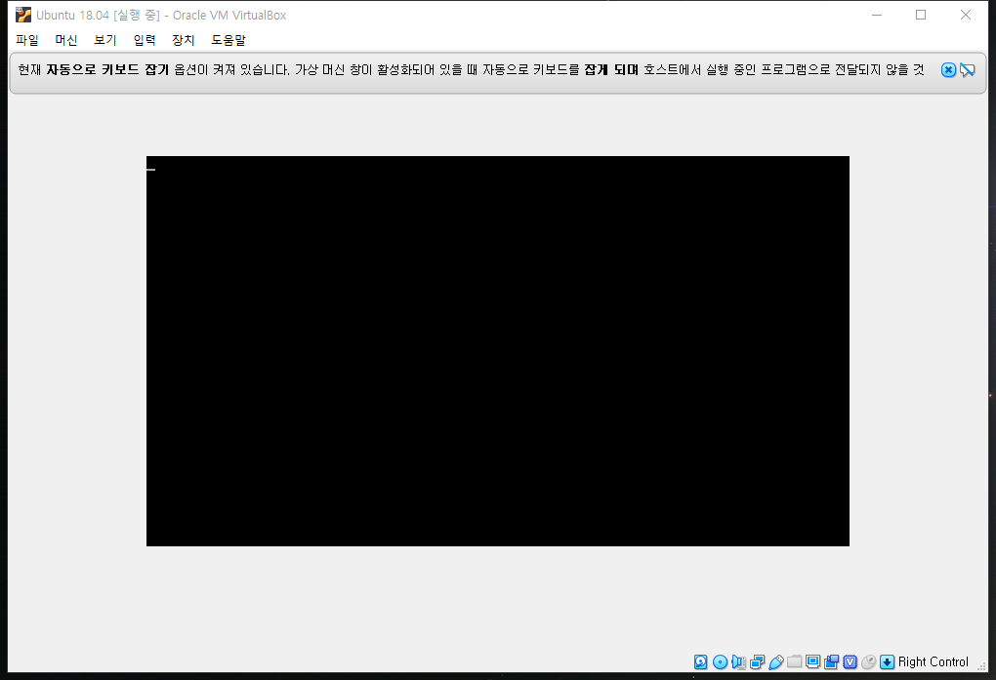
Virtual Box에 Ubuntu 18.04 설치하기
VM에 Ubuntu 설치하기

Slide 23
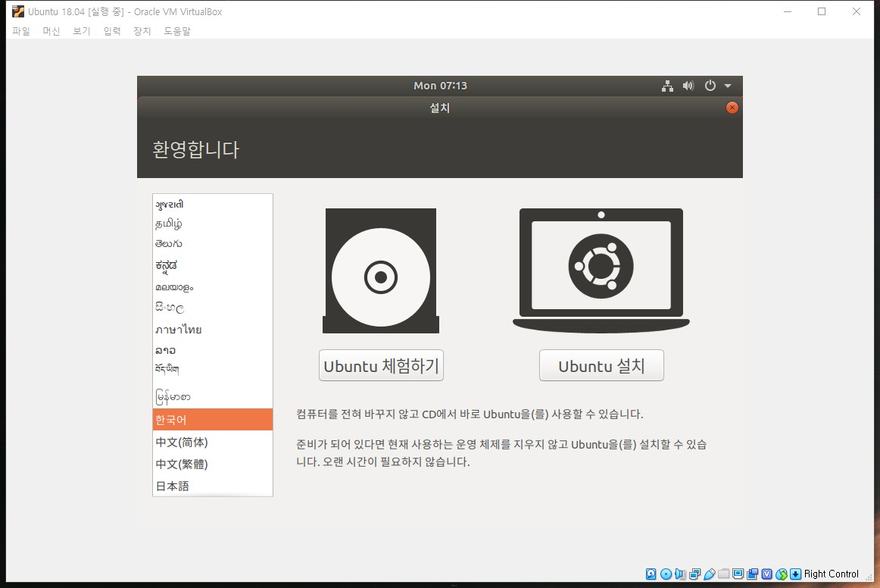
Virtual Box에 Ubuntu 18.04 설치하기
VM에 Ubuntu 설치하기
“시작”버튼을 클릭하면 아래와 같은 화면이 자동으로 출력됩니다. 원하시는 언어를 선택 후, “Ubuntu 설치” 버튼을 클릭합니다.

Slide 24
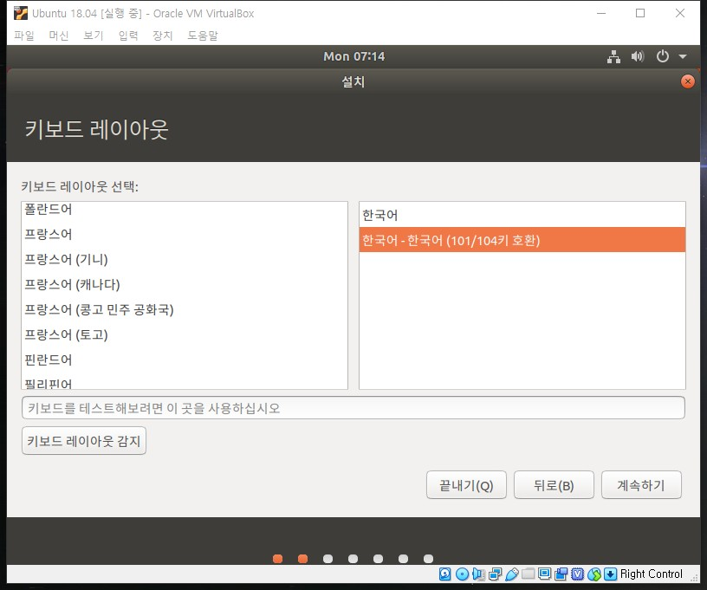
Virtual Box에 Ubuntu 18.04 설치하기
VM에 Ubuntu 설치하기

Slide 25
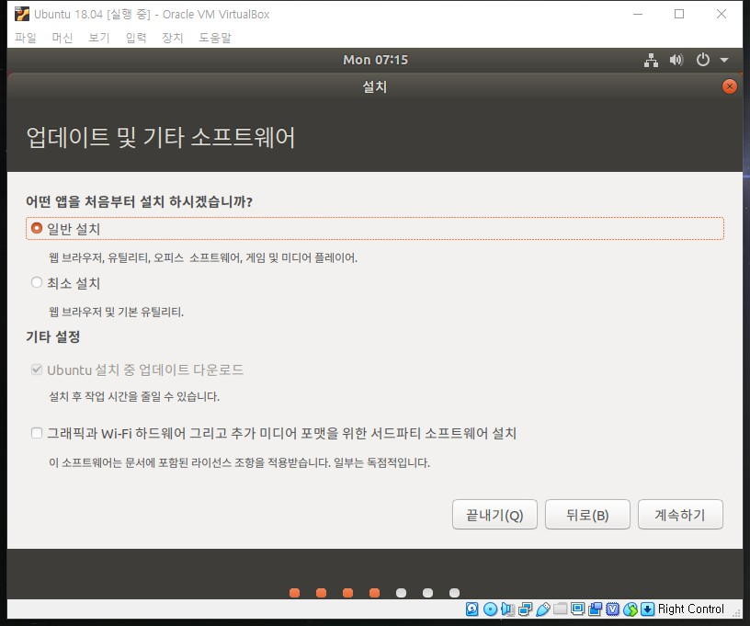
Virtual Box에 Ubuntu 18.04 설치하기
VM에 Ubuntu 설치하기

Slide 26
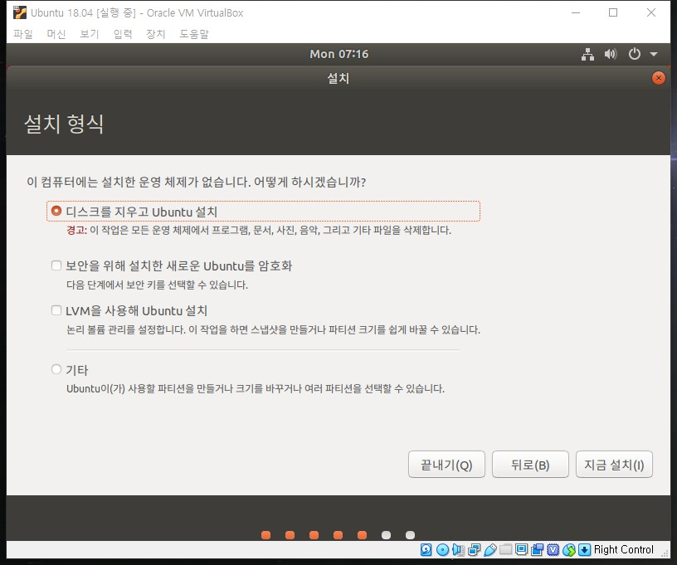
Virtual Box에 Ubuntu 18.04 설치하기
VM에 Ubuntu 설치하기
디스크를 지우고 Ubuntu설치를 클릭합니다.

Slide 27
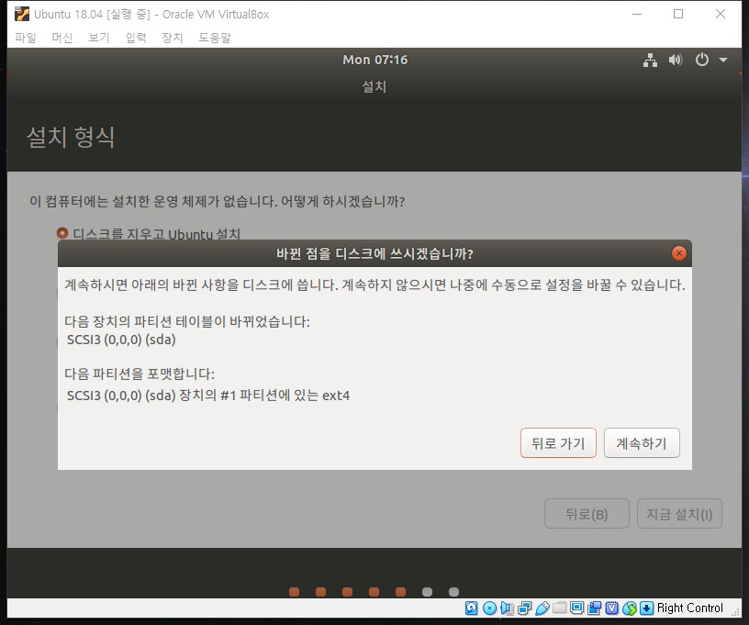
Virtual Box에 Ubuntu 18.04 설치하기
VM에 Ubuntu 설치하기
디스크를 지우고 Ubuntu설치를 클릭합니다.

Slide 28
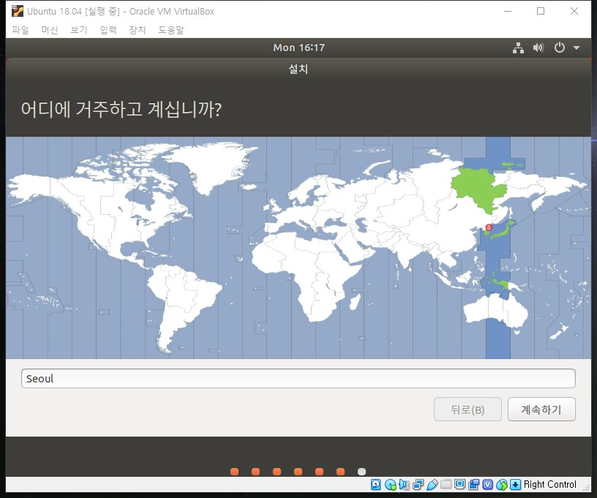
Virtual Box에 Ubuntu 18.04 설치하기
VM에 Ubuntu 설치하기

Slide 29
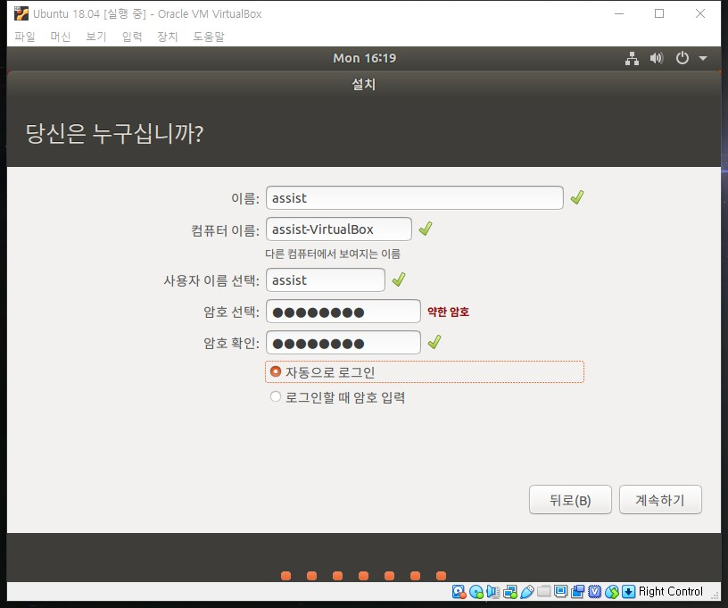
Virtual Box에 Ubuntu 18.04 설치하기
VM에 Ubuntu 설치하기

Slide 30
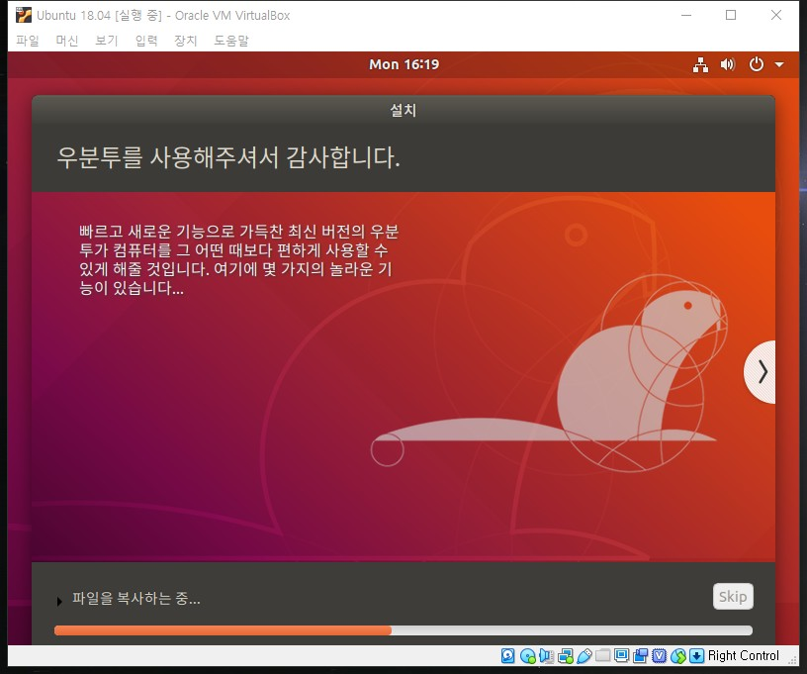
Virtual Box에 Ubuntu 18.04 설치하기
VM에 Ubuntu 설치하기
설치 중인 화면입니다.

Slide 31
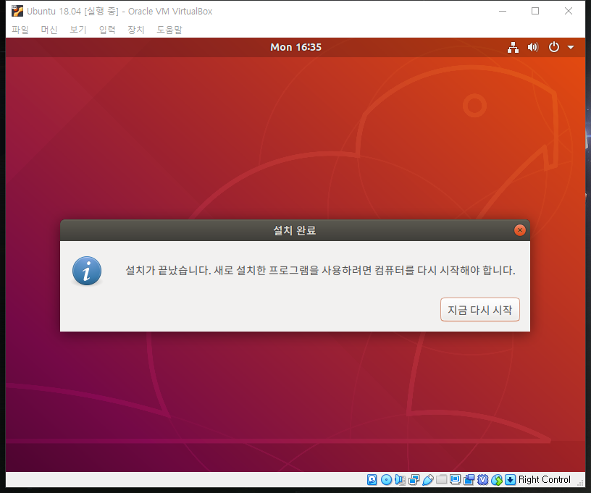
Virtual Box에 Ubuntu 18.04 설치하기
VM에 Ubuntu 설치하기

Slide 32
Virtual Box에 Ubuntu 18.04 설치하기
VM에 Ubuntu 설치하기

Slide 33
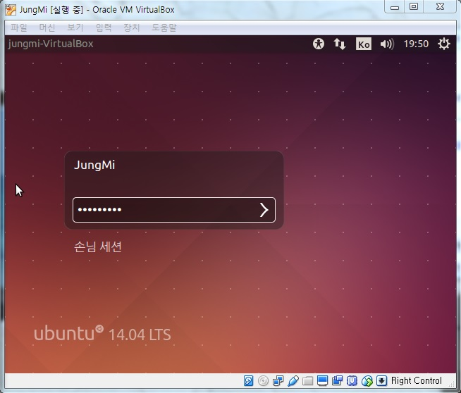
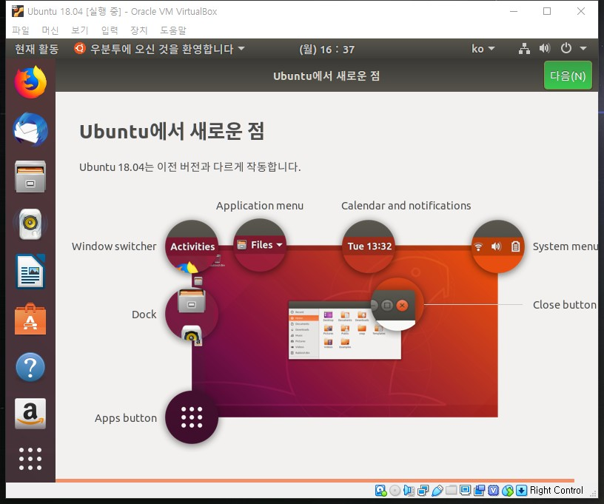
Virtual Box에 Ubuntu 18.04 설치하기
VM에 Ubuntu 설치하기
설치가 완성되었으므로, 설정해 두었던 비밀번호로 로그인을 해봅니다.

Slide 34
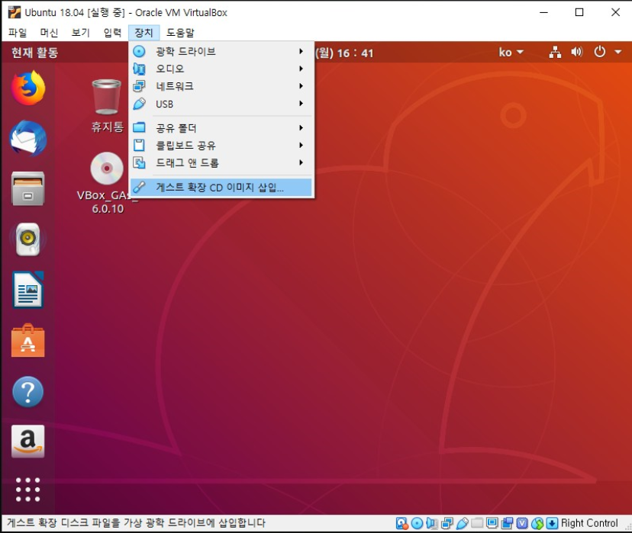
Virtual Box에 Ubuntu 18.04 설치하기
VM에 Ubuntu 설치하기
해상도가 낮고, 화면크기도 작아 불편하므로 게스트 확장설치를 통해 해결합니다.

Slide 35
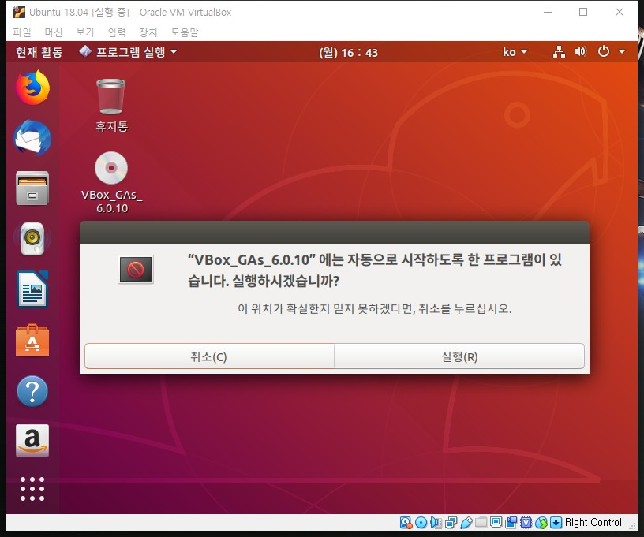
Virtual Box에 Ubuntu 18.04 설치하기
4. 해상도 설정을 위한 게스트 확장 설치
[장치]-[게스트 확장CD삽입]을 클릭하면 아래와 같은 대화창이 보입니다. “실행”버튼을 누릅니다.

Slide 36
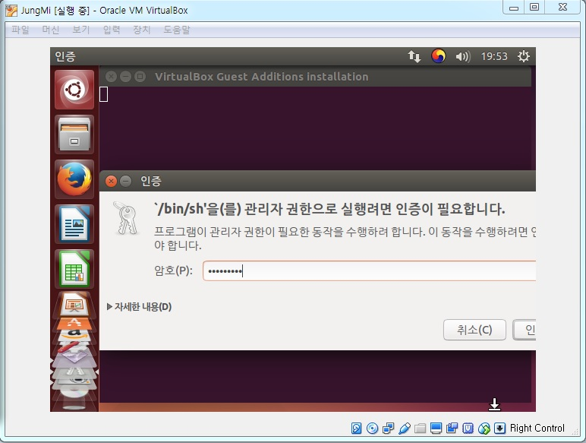
Virtual Box에 Ubuntu 18.04 설치하기
4. 해상도 설정을 위한 게스트 확장 설치
비밀번호를 한번 더 입력합니다.

Slide 37
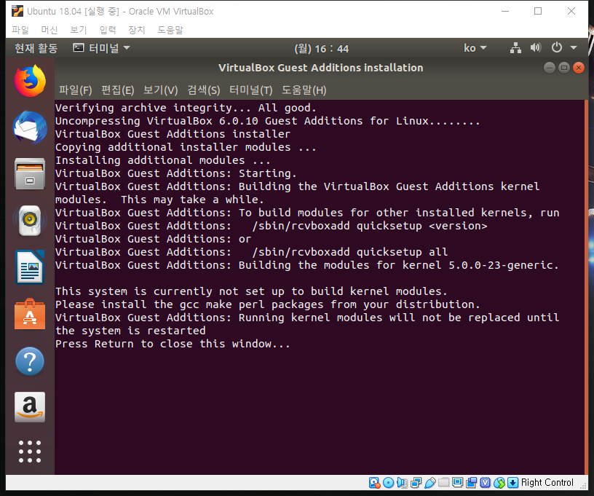
Virtual Box에 Ubuntu 18.04 설치하기
4. 해상도 설정을 위한 게스트 확장 설치
설치가 끝나면 enter 를 눌러 다시 바탕화면으로 돌아옵니다.

Slide 38
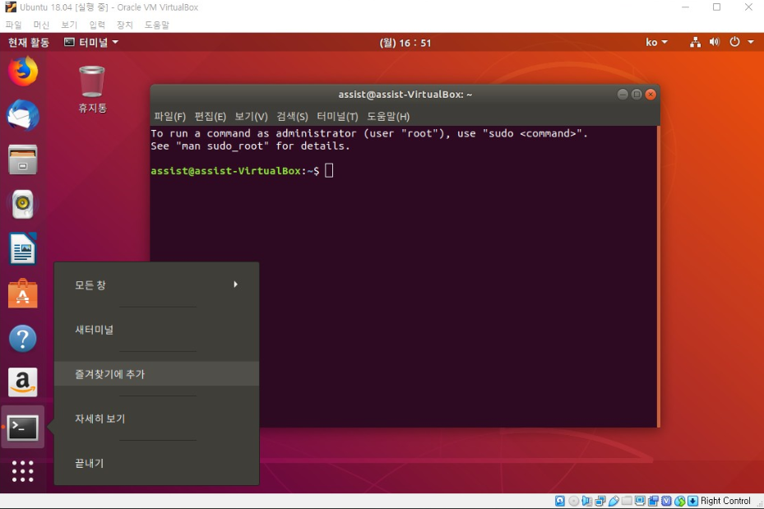
Virtual Box에 Ubuntu 18.04 설치하기
5. 터미널 화면 런처에 고정하기
[CTRL]+[ALT]+t 단축키를 눌러 터미널 창을 띄운 후, 터미널 아이콘에 커서를 대어 “즐겨찾기에 추가” 을 클릭합니다.

Slide 39
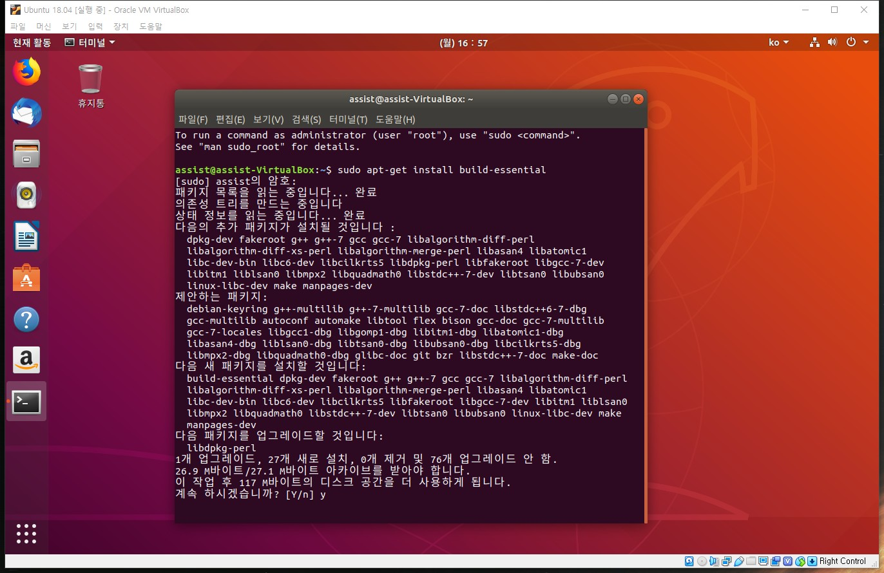
Ubuntu 18.04 package 설치하기
1. Build-essential 설치하기
프로그램을 개발하는데 필요한 library를 제공하는 유틸리티입니다.
sudo apt-get install build-essential

Slide 40
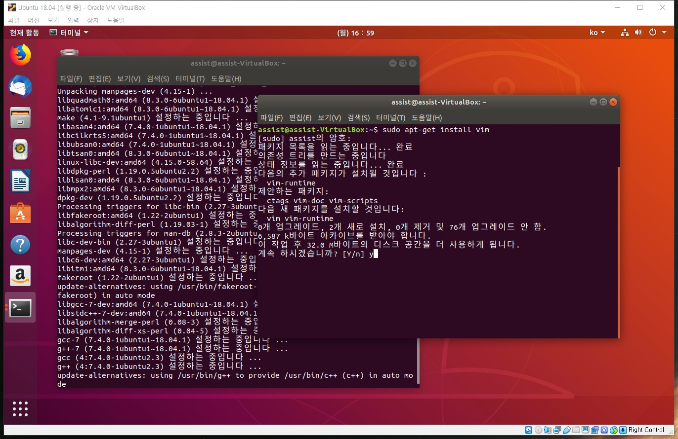
Ubuntu 18.04 package 설치하기
2. vim 설치하기
sudo apt-get install vim

Slide 41
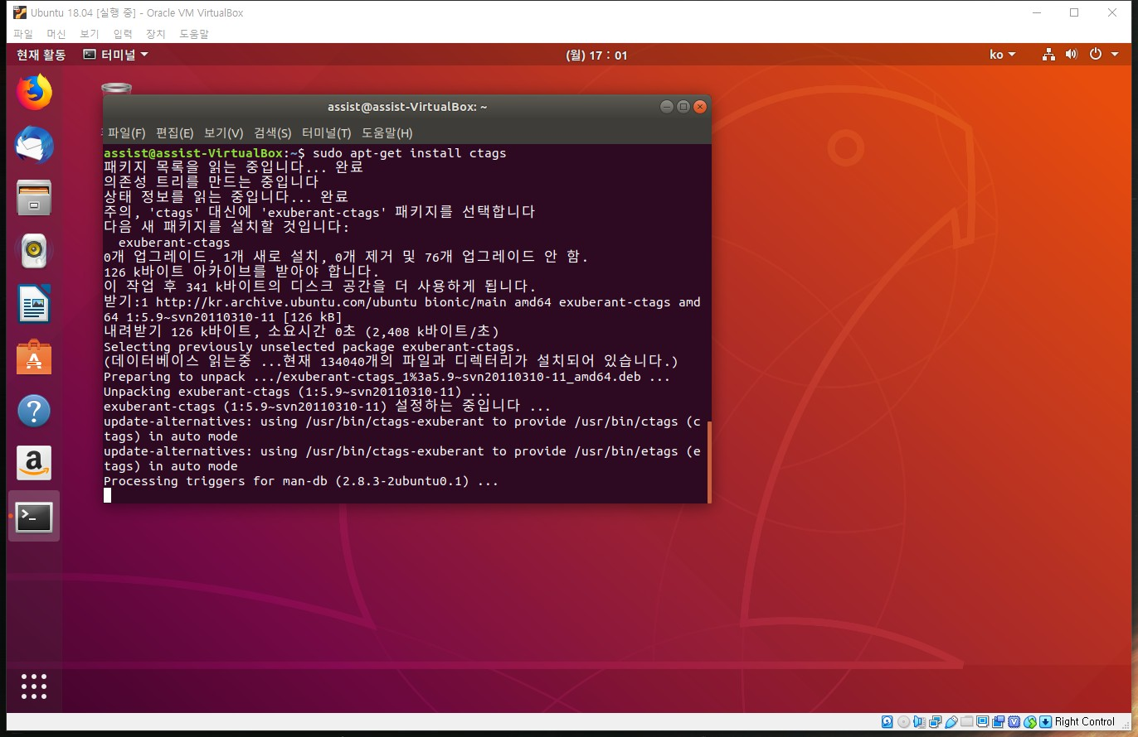
Ubuntu 18.04 package 설치하기
3. ctags 설치하기
ctags는 소스파일을 태그 단위로 잘라서 태그 정보를 토대로 소스분석을 도와주는 유틸리티입니다.
sudo apt-get install ctags

Slide 42
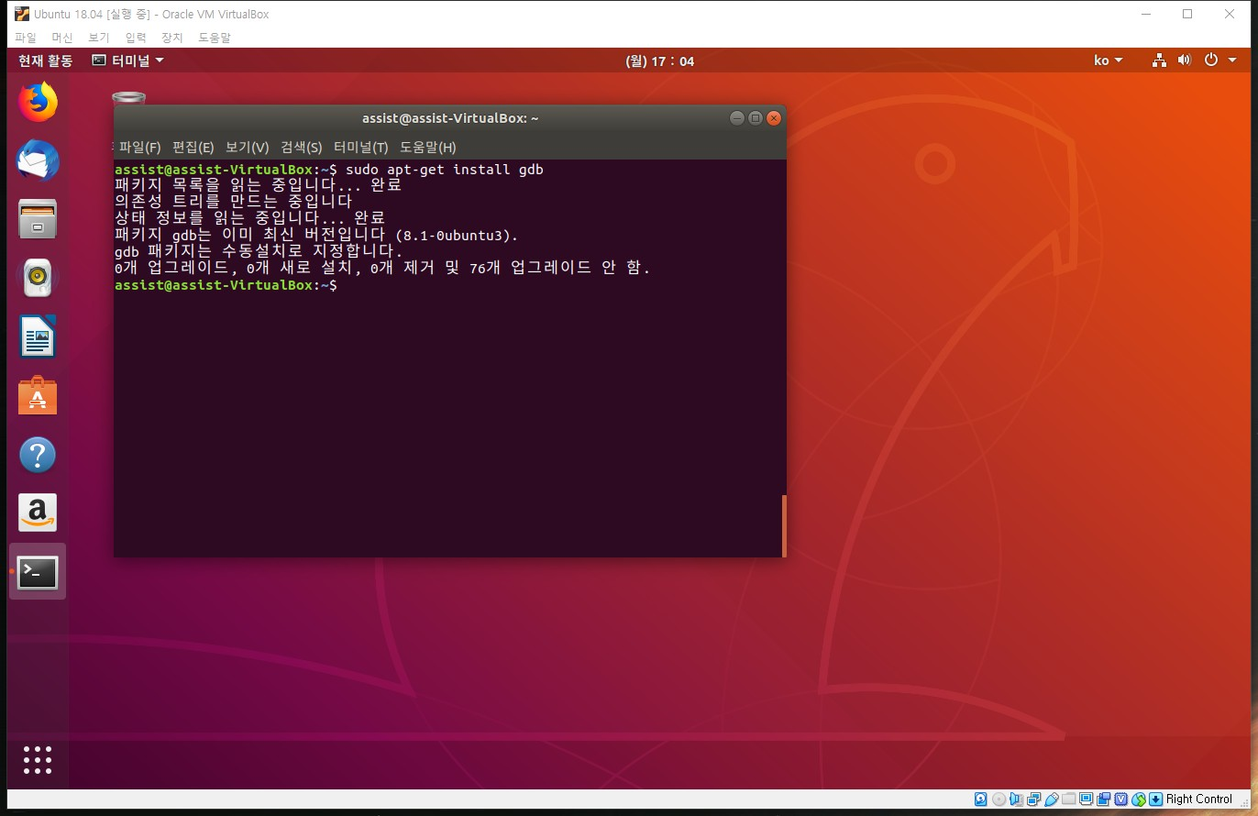
Ubuntu 18.04 package 설치하기
4. gdb 설치하기
디버깅 기능을 제공하는 유틸리티입니다.
sudo apt-get install gdb

